Slide 1

планирование и контроль продаж предпринимателя

Slide 2
: проблема
Когда количество сделок, совершаемое предпринимателем, становится более 5 в месяц
  ключевые события по сделке забываются
  контроль за финансовыми показателями сделок утерян
  изменения условий сделок, например сроков и стоимости, не учитываются

Slide 3

: типичное решение
Записывать в блокнот
  расчеты вручную
  изменения в условиях не отследить
  небезопасно, можно потерять
Нанять сотрудников
  увеличение затрат
  сделки сотрудников также нужно контролировать

Slide 4

: современное решение
Online сервис, контролирующий все сделки предпринимателя
  автоматически рассчитывает и хранит финансовые показатели, такие как: выручка, расходы, аванс, прибыль, налог, штрафы и пени
  напоминает предпринимателю об ключевых событиях, которые требуют вмешательства
  хранит все версии сделок и показывает отклонения, которые произошли в результате изменения условий

Slide 5
: современное решение
Online сервис, контролирующий сделки наемного персонала
  контролирует все параметры сделок наемного персонала
  рассчитывает суммарный финансовый результат и другие параметры за месяц/год
  анализирует поток сделок за определенный период и выдает рекомендации, основанные на самых прогрессивных экономических теориях
  рассчитывает рейтинг продавцов

Slide 6
:сегмент рынка
Потенциальный потребитель – индивидуальный предприниматель или микропредприятие, работающее в сфере торговли на территории РФ
  700 тыс. пользователей – оценка основанная на анализе статистических данных
  750 тыс. пользователей – суммарное количество пользователей сервисов «Мое дело» и «Бухгалтерия.Контур»
  21 тыс. - консервативная оценка количества платных аккаунтов (конверсия 3%)

Slide 7
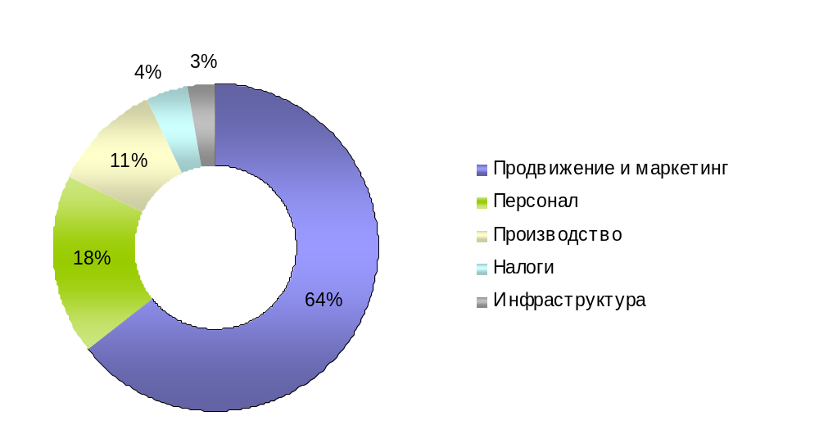
: требуемые инвестиции
Объем необходимых инвестиций – 2 млн.руб.
Предлагаемая доля – 40%

Slide 8
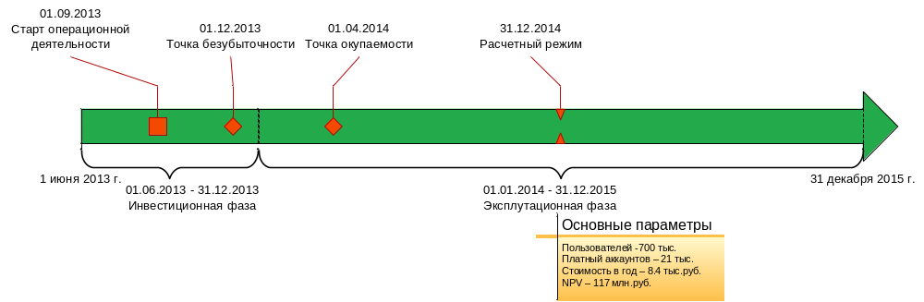
:финансовые показатели
NPV(12% дисконт) - 150 млн.
IRR – 1 900%
ROI – 3 000%

Slide 9
: стратегия выхода
Продажа доли заинтересованному инвестору. Консервативная оценка стоимости 40%-ой доли через 2.5 года составляет 46.8 млн.руб.

Slide 10
: команда

Slide 11
планирование и контроль продаж предпринимателя
Спасибо за внимание!

